Slide 1
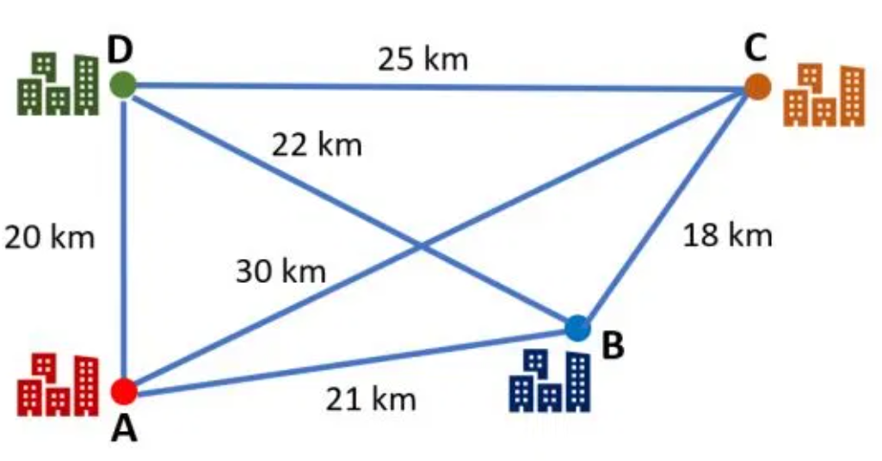
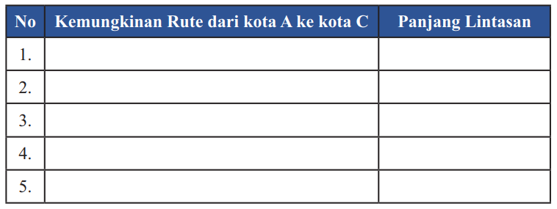
Konsep Jarak Titik ke Titik
Contoh 1
Gambar di atas menunjukkan kota-kota yang terhubung dengan jalan. Sebuah titik mempresentasikan kota dan ruas garis mempresentasikan jalan yang menghubungkannya.
Mari kita umpamakan kalian sedang berada di kota A dan berencana ingin berangkat menuju kota C. Selanjutnya kalian tentukan kemungkinan rute-rute yang akan kalian pilih dan tentukan penjang rute-rute tersebut. Manakah rute yang terpendek? Kemudian berapakah jarak antara kota A ke kota C? Setelah dapat, berikan alasannya.

Slide 2
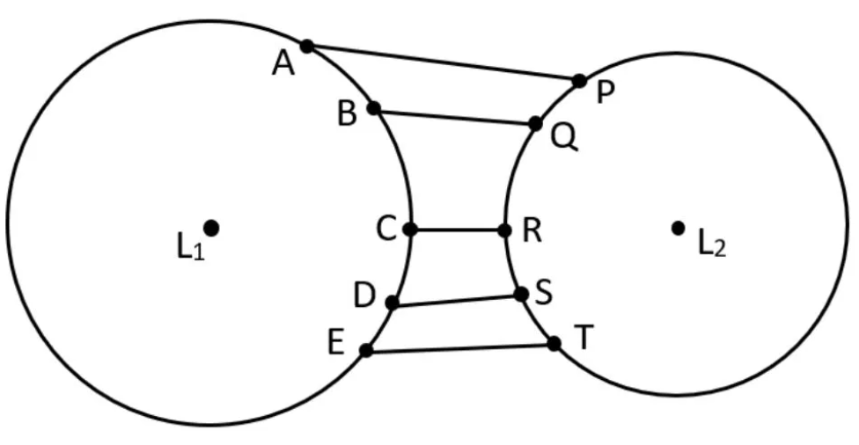
Contoh 2
Perhatikan gambar berikut!
Tentukan ruas garis manakah yang mewakili jarak antara kedua lingkarang tersebut?
Dalam gambar tersebut sudah terlihat jelas bahwa ruas garis terpendek dari pada yang lainnya yakni ruas garis CR. Maka dari itu ruas garis CR merupakan jarak antara lingkaran L1 dan lingkaran L2.

Slide 3
Pengertian Jarak Titik ke Titik
Nah, dari kedua contoh permasalahan di atas kalian pasti sudah bisa menyimpulkan pengertian dari jarak titik ke titik kan?
Jarak titik ke titik adalah panjang ruas garis TERPENDEK yang menghubungkan titik-titik tersebut.

Slide 4
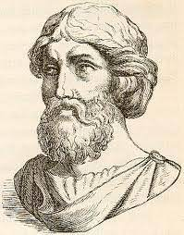
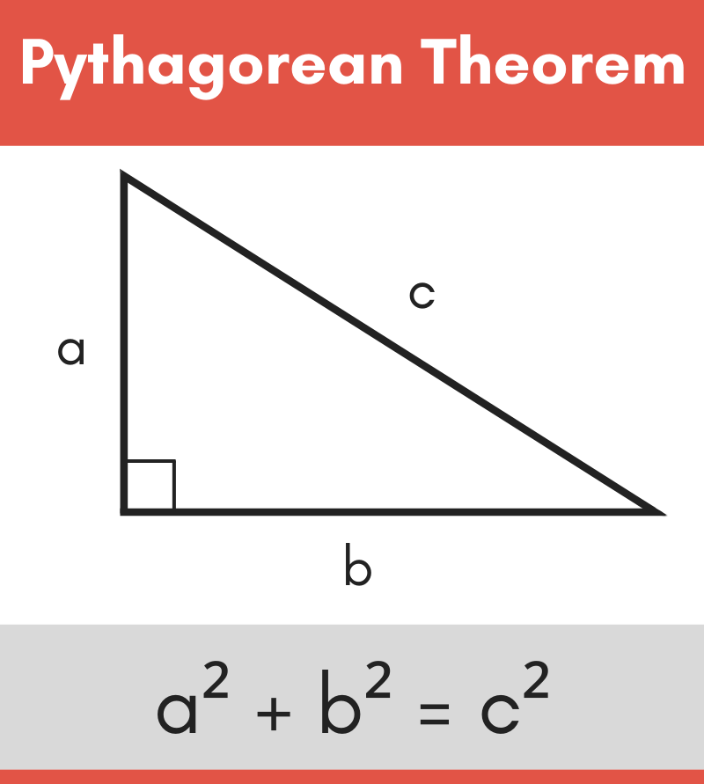
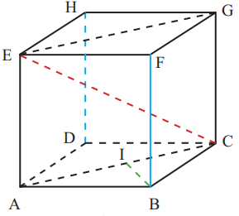
Mnentukan Jarak Titik ke Titik
Masih ingat Teorema Pythagoras???
KUBUS
$$AG=s\sqrt{2}$$
$$EC=s\sqrt{3}$$

Slide 5
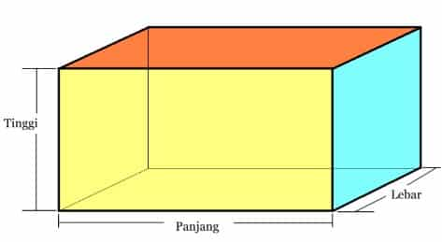
balok
Perhatikan balok ABCD.EFGH berikut!
Jumlah panjang rusuk balok = 4(p + l + t)
H
G
E
F
Panjang diagonal bidang AC = $\sqrt{p^{2}+l^{2}}$
D
C
Panjang diagonal bidang AF = $\sqrt{p^{2}+t^{2}}$
A
B
Panjang diagonal bidang BG = $\sqrt{l^{2}+t^{2}}$
Panjang diagonal ruang (d_{r}) = $\sqrt{p^{2}+l^{2}+t^{2}}$

Slide 6
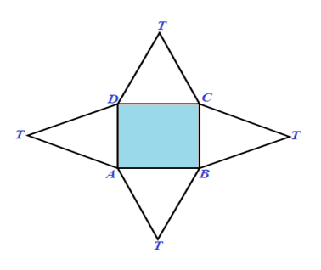
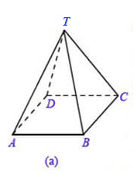
LIMAS
Tinggi limas
Tinggi sisi tegak
Tinggi sisi tegak
O
P
Ingat !!!
OP = ½ AB
BP = ½ BC

Slide 7
CONTOH SOAL
Perhatikan gambar berikut!
Tentukan panjang BC!
Penyelesaian :

Slide 8
CONTOH SOAL
Diketahui kubus ABCD.EFGH dengan panjang rusuk 20 cm. Hitunglah jarak antara titik-titik berikut. a. B ke F b. A ke D c. G ke H d. A ke C e. H ke B f. G ke titik tengah AB
Penyelesaian :

Slide 9
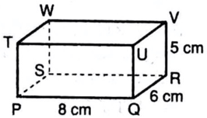
CONTOH SOAL
Perhatikan gambar berikut!
Tentukan :
Jarak titik T ke V
Jarak titik P ke W
Jarak titik S ke V
Jarak titik S ke U
Penyelesaian :

